Slide 1
МІНІ-ПРОЕКТ районної бібліотеки для дітей
Веселинівської ЦБС
"Світ
очима земляків"

Slide 2
Віртуальні подорожі світом є традиційними в багатьох бібліотеках для дітей.
Районна бібліотека для дітей Веселинівської ЦБС вирішила, що краще, якщо гідом в цих подорожах буде їх земляк, який сам побував у тій чи іншій країні, а ще краще, якщо він там живе.
Обґрунтування інноваційності ідеї:

Slide 3
Опис ідеї:
Основою реалізації ідеї є пошук і об’єднання земляків в соціальній мережі “Однокласники” під назвою “Веселинівці за кордоном”, і за допомогою інтерактивного спілкування з ними почути враження від перебування за кордоном та побаченого ними в інших країнах світу.

Slide 4
Мета міні-проекту:
Заохочення читачів-учнів 12-15 років до систематичного читання художньої та науково-пізнавальної літератури про культуру, звичаї та традиції різних країн та народів через спілкування з земляками, які живуть або тимчасово перебувають за кордоном.

Slide 5
Завдання міні-проекту:
Виявлення веселинівців, які живуть або тимчасово перебувають за кордоном для залучення їх до широкого інформаційного обміну з читачами-дітьми 12-15 років
Підвищення особистісного розвитку та розширення кругозору читачів-дітей 12-15 років
Формування у дітей толерантного ставлення до представників інших національностей, виховання поваги до їх мови та культури, водночас закріплення шанобливого ставлення до свого рідного краю
Навчання дітей коректному спілкуванню в соціальних мережах, пошуку необхідної інформації

Slide 6
План реалізації міні-проекту:
Створити в соціальних мережах “Однокласники” групу “Веселинівці за кордоном”
Організувати зустрічі з земляками, які зможуть доступно та змістовно розповісти про культуру, звичаї та традиції країн та народів
Розробити план проведення кожної окремої зустрічі з земляками
Підготувати детальне розкриття інформації про країну, в якій вони перебували або подорожували за допомогою мультимедійної презентації, книжково-ілюстративної виставки-знайомства, рекомендаційного списку літератури для читачів 12-15 років тощо
Розробити рекламні оголошення про проведення кожної зустрічі та розмістити їх у школах, на сторінках соціальних мереж, районної газети “Зоря”

Slide 7
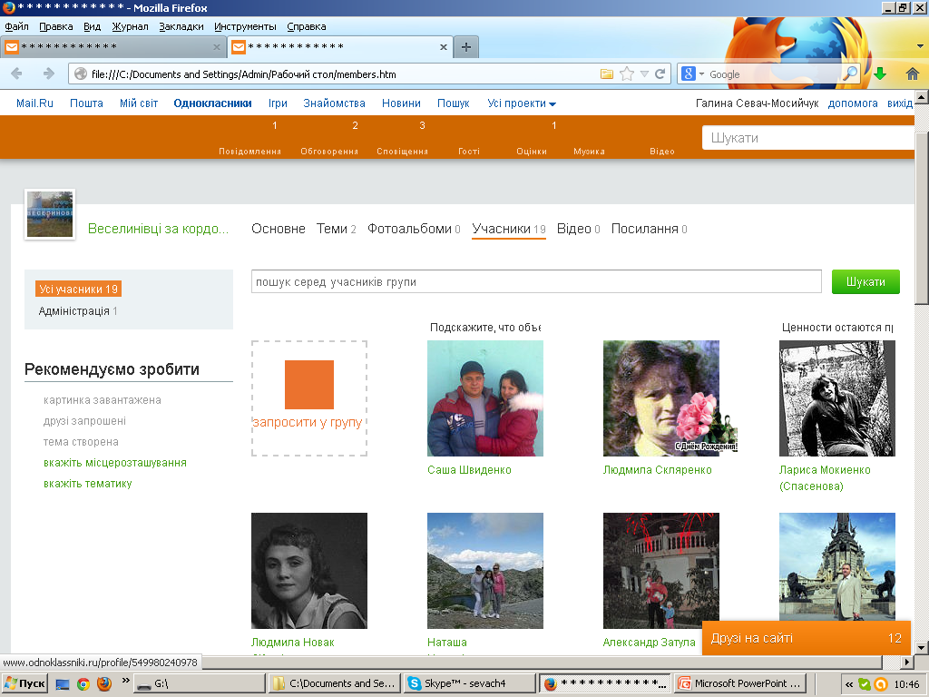
В соціальній мережі “Однокласники” створена
група “Веселинівці за кордоном”.

Slide 8
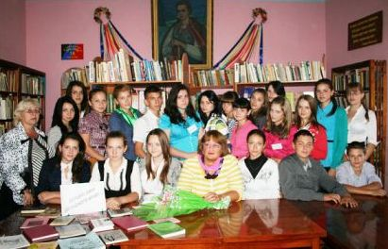
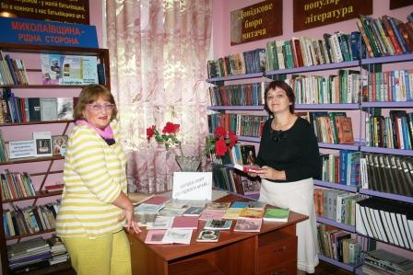
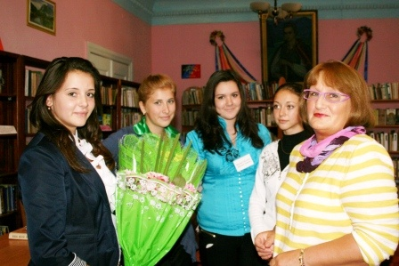
Цікаві зустрічі
Під час зустрічі з уродженкою села Роштадт /нині Поріччя/, нащадком німців-колоністів Є.М.Шмальц-Криловою діти здійснили віртуальну подорож по визначних та історичних місцях російського міста Ярославль, де вона нині проживає.

Slide 9
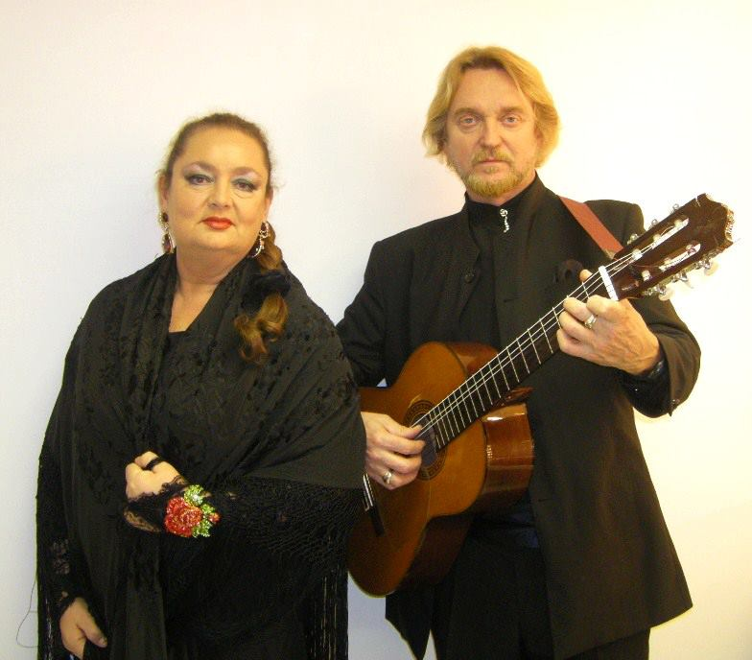
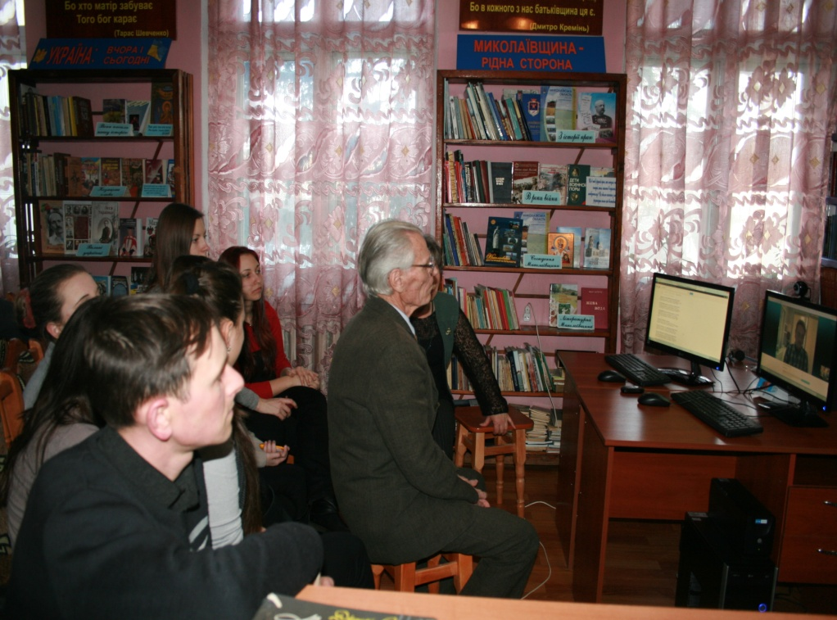
З колишнім веселинівцем Петром Шидиваром читачі здійснили віртуальну подорож до Парижу
З 1991 року Петро Шидивар проживає у Франції, де продовжує свою творчу кар’єру. В Україні він працював в театрах Харкова та Одеси. Знімався у фільмах Одеської кіностудії. Зараз він громадянин Франції. Про Францію, відносини між людьми, про життя сім’ї та багато іншого наші читачі дізнались під час скайп-спілкування.

Slide 10
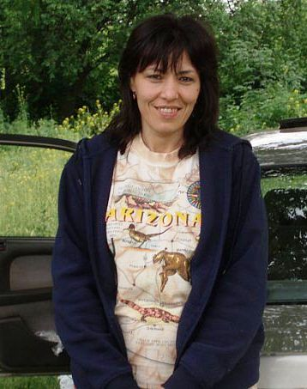
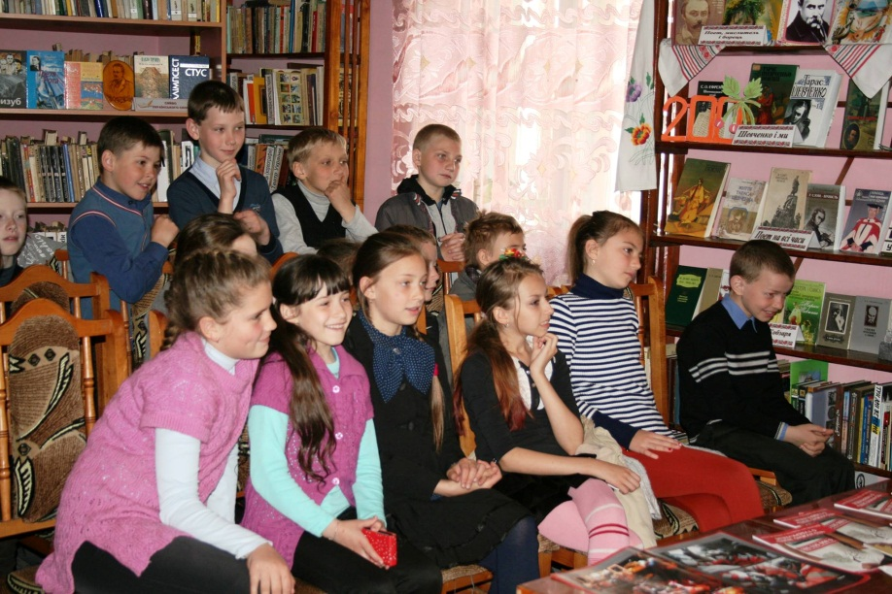
Оксана Маврищук про Чехію і про себе…
Колишній вчитель математики Оксана Маврищук з 2000р. проживає в чеському місті Вишков. Працює на електронному заводі слюсарем-намотником. У вільний час пише вірші. Подарувала бібліотеці свою збірку поезій “На чужій стороні”.

Slide 11
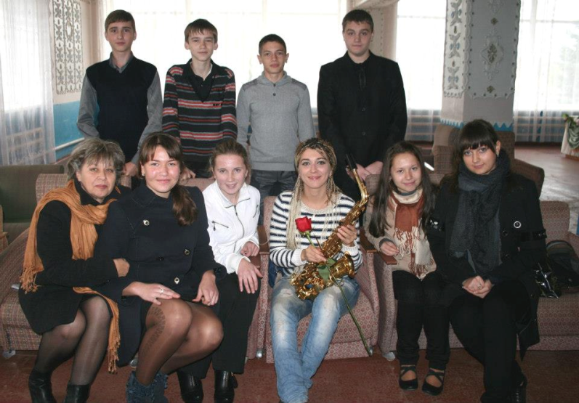
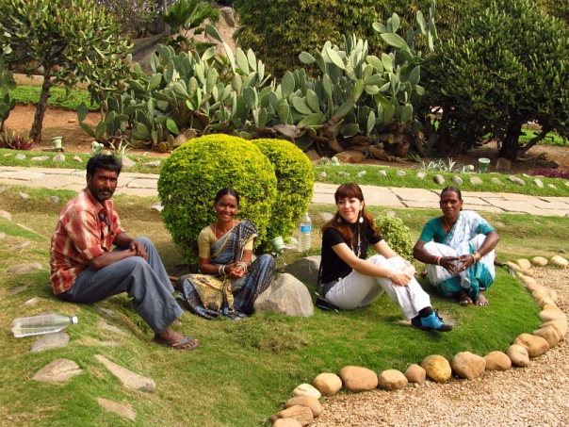
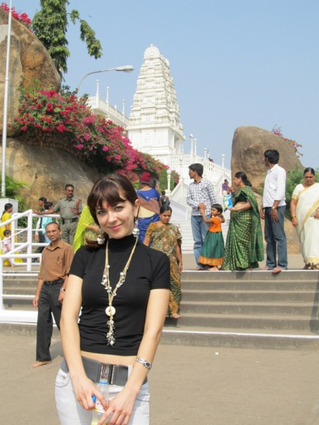
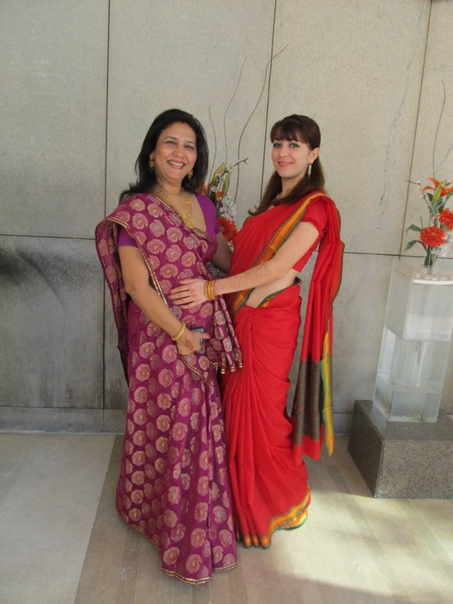
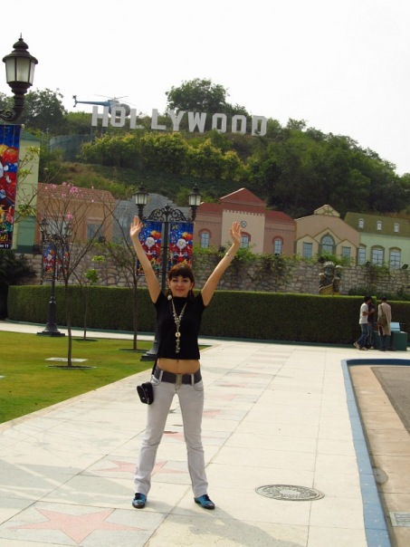
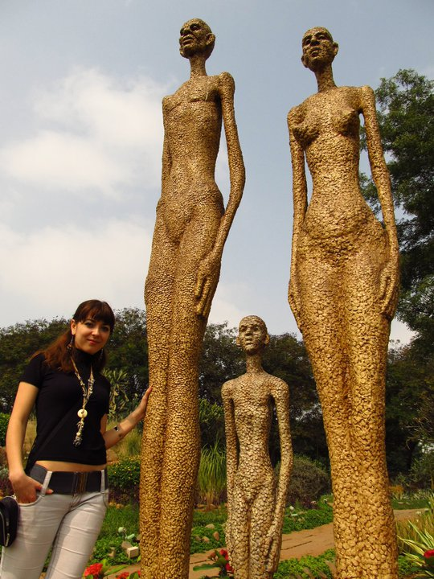
З Ганною Сєвач діти здійснили віртуальну подорож Індією

Slide 12
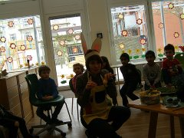
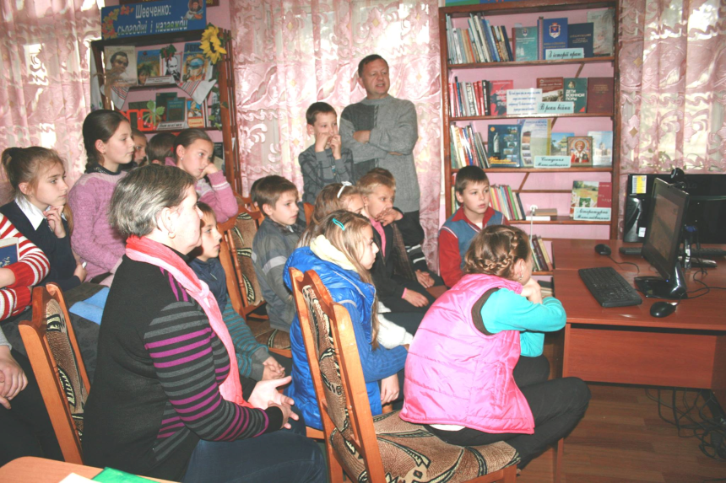
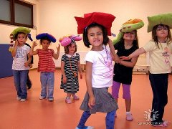
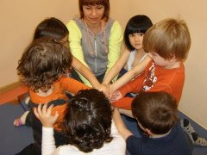
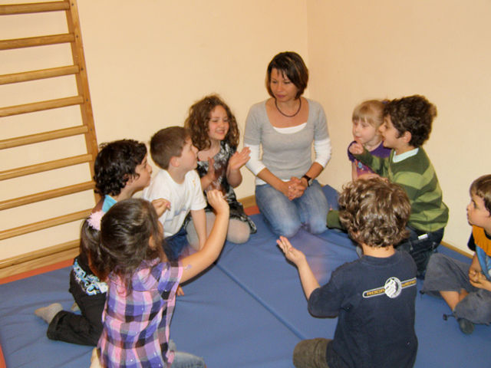
Оксана Гросман розповіла про виховання дітей в Німеччині. Вона працює вихователем в дитячому садку в місті Нюрнберг.
Освіту вихователя здобула в Німеччині в Педакадемії. В минулому Оксана була активним читачем нашої бібліотеки.

Slide 13
Оцінка результатів
До участі у реалізації міні-проекту залучено більше 100 читачів бібліотеки
Учасниками групи “Веселинівці за кордоном” вже стали 48 земляків
Проведено 3 скайп-зустрічі з земляками, які живуть у Чехії, Німеччині, Франції та зустріч з жителем Веселинового, який подорожував Індією
Збільшилися показники відвідування та книговидачі
Розширилося коло читання читачів-учнів 12-15 років

Slide 14
Вартість реалізації ідеї:
Реалізація ідеї залежить від постійного підключення районної бібліотеки для дітей до мережі Інтернет
Виготовлення рекламної продукції та оголошень - 25 грн.

Slide 15
Життєвий цикл міні-проекту
Проект планується розширити та присвятити відродженню спогадів краєзнавчого змісту земляків, які живуть за кордоном, про найкраще минуле Веселинівщини.

